Slide 1
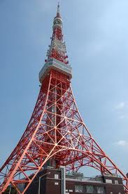
MANAJEMEN MEDIA

Slide 2
MANAJEMEN MEDIA TELEVISI
Aspek filosofis dan historis industri media televisi; struktur organisasi; distribusi wewenang dan tanggung jawab per bidang; sumber pendapatan perusahaan; dan masa depan industri media televisi.

Slide 3
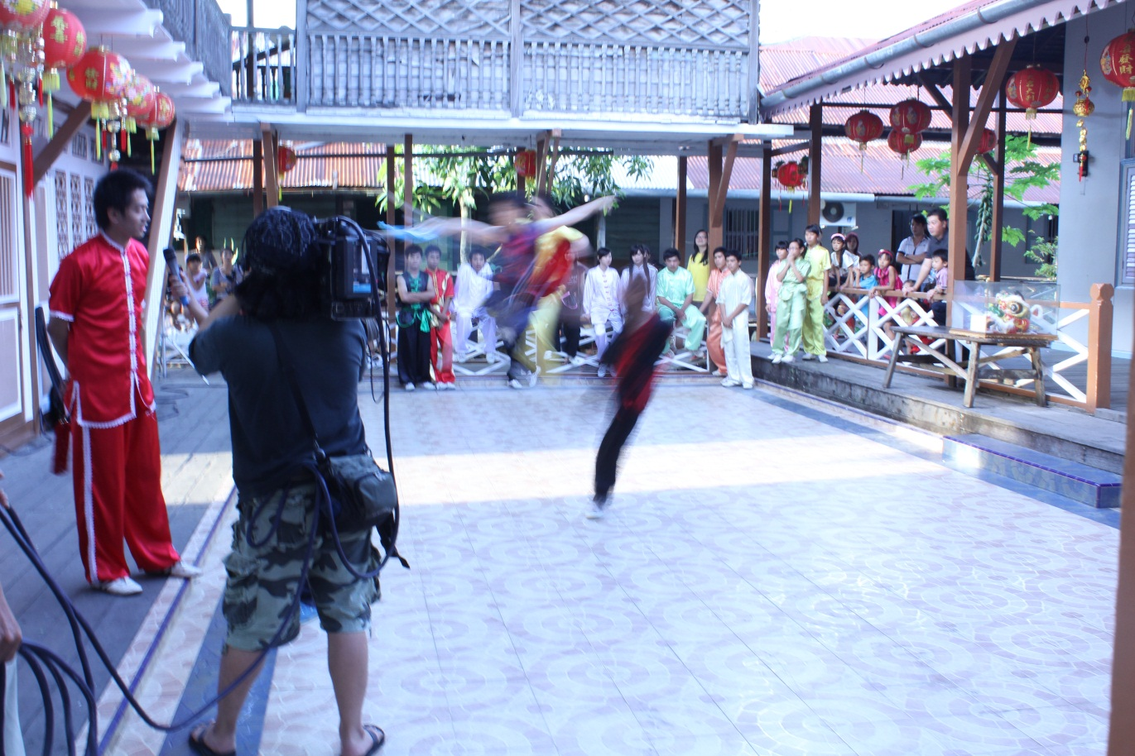
MANAJEMEN + MEDIA TELEVISI
MANAJEMEN
MERENCANAKAN
(PLANNING)
MENGORGANISASIKAN
(ORGANIZING)
MEMIMPIN
(LEADING)
MENGENDALIKAN
(CONTROLLING)
INDUSTRI
MEDIA TELEVISI

Slide 4
MODEL INDUSTRI MEDIA TELEVISI
INDUSTRI MEDIA RADIO
SEJARAH
TEKNOLOGI, KEBUTUHAN WAWASAN, PROPAGANDA, DAN BISNIS
FILOSOFIS
METAFORA MEDIA
KEBUTUHAN KHALAYAK
REALITAS

Slide 5
ORGANISASI MEDIA TELEVISI
INDUSTRI MEDIA TELEVISI
BIDANG PROGRAM
BIDANG TEKNIK
BIDANG PEMASARAN
BIDANG KEUANGAN
BIDANG SDM/LEGAL
BIDANG PEMASARAN
BIDANG PRODUKSI PROGRAM HIBURAN
BIDANG PRODUKSI PROGRAM BERITA

Slide 6
SUMBER PENDAPATAN MEDIA TELEVISI
INDUSTRI MEDIA TELEVISI
IKLAN

Slide 7
TUGAS
Penyusunan proposal pendirian sebuah stasiun televisi.
Proposal meliputi:
BAB I: PENDAHULUAN
BAB II: STRUKTUR ORGANISASI & JOB DESCRIPTION
BAB III: RANCANGAN PROGRAM
BAB IV: SEGMENTASI DAN TARGET PEMASARAN

Slide 8
REFERENSI
Anggoro, A. Sapto. 2012. Detikcom: Legenda Media Online. Jakarta: Buku Kita.
Danesi, Marcel. 2010. Pengantar Memahami Semiotika Media. Yogyakarta: Jalasutra.
Halim, Syaiful. 2014. Postkomodifikasi Media. Yogyakarta: Jalasutra.
Heryanto, Ariel. 2015. Identitas dan Kenikmatan: Politik Budaya Layar Indonesia. Jakarta: Gramedia.
Morissan. 2009. Manajemen Media Penyiaran: Strategi Mengelola Radio & Televisi. Jakarta: Kencana Prenada Media Group.
Mosco, Vincent. 2009. The Policial Economy of Communication. London: Sage Publication.
Pustaka LP3ES Indonesia. 2006. Jurnalisme Liputan 6: Antara Peristiwa dan Ruang Publik. Jakarta: LP3ES.
Rivers, William L. dan kawan-kawan. 2008. Media Massa & Masyarakat Modern. Jakarta: Kencana Prenada Media Group.
Stoner,AF James dkk. 1996. Manajemen: Jilid 1. Jakarta: Prehalindo.
Sudibyo, Agus. 2004. Ekonomi Politik Media Penyiaran. Yogyakarta: LKiS.
___________. 2009. Politik Media dan Pertarungan Wacana. Yogyakarta: LKiS.
Sutamat, Mamak. 2012. Kompas: Menjadi Perkasa Karena Kata. Yogyakarta: Galangpress.
Tempo. 2011. Cerita Di Balik Dapur Tempo. Jakarta: Gramedia.
Triharyanto, Basil (ed). 2013. Dapur Media. Jakarta: Yayasan Pantau.

